Slide 1
Apvārsnis Eiropa informācijas diena par misijām
Misija «A Soil Deal for Europe»
Elīna Lāce
Zemkopības ministrijas
Lauksaimniecības departamenta
Lauksaimniecības ilgtspējīgas attīstības nodaļas
Vecākā eksperte
E-pasts: Elina.Lace@zm.gov.lv
2024.gada 9. janvāris

Slide 2
Kas ir augsnes misija?
Misija ir dažādu disciplīnu darbību kopums, kas paredzēts, lai noteiktā laika posmā sasniegtu drosmīgu, iedvesmojošu un izmērāmu mērķi, kas ietekmēs sabiedrību un politikas veidošanu, kā arī ir nozīmīgs nozīmīgai Eiropas iedzīvotāju daļai un plašam Eiropas pilsoņu lokam.
Misijas uzdevums ir apvienot Eiropas Savienības pētniecību un inovācijas ar sabiedrības vajadzībām.

Slide 3
Kas ir augsnes misija?
Misiju 2021. gadā ieviesa Eiropas Komisija kā daļu no pētniecības un inovācijas pasākumiem pārejai uz veselīgu augsni.
Misijas galvenais mērķis ir izveidot 100 izmēģinājumu vietas un demonstrācijas vietas (Living Labs un Lighthouses), kas apvienos starpdisciplināru pētniecības un inovācijas programmu, stabilu, saskaņotu augsnes monitoringa sistēmu un uzlabotu plašākas publikas augsnes izpratni.
Vairāk informācijas EK mājaslapā: https://research-and-innovation.ec.europa.eu/funding/funding-opportunities/funding-programmes-and-open-calls/horizon-europe/eu-missions-horizon-europe/soil-deal-europe_en
Notes:
Zinātniskie pierādījumi [1]liecina, ka aptuveni 60 līdz 70 % augsnes Eiropas Savienībā (turpmāk - ES) pašlaik ir neveselīgas. Visas dalībvalstis saskaras ar augsnes degradāciju. Augsnes degradācijas procesi turpinās un situācija pasliktinās. Augsnes degradācijas veidi - sasāļošanās, erozija, organiskā oglekļa zudums, apakškārtas sablīvēšanās, pārmērīgs barības vielu saturs, piesārņojums, ūdens noturēšanās spējas samazināšanās, paskābināšanās, virskārtas sablīvēšanās un bioloģiskās daudzveidības zudums.
[1] Eiropas Komisija, Pētniecības un inovāciju ģenerāldirektorāts, Veerman, C., Pinto Correia, T., Bastioli, C., et al., Rūpes par augsni ir rūpes par dzīvību: līdz 2030. gadam nodrošiniet, lai 75% augsnes būtu veselīgas pārtikai , cilvēki, daba un klimats: Augsnes veselības un pārtikas misijas padomes ziņojums, Publikāciju birojs, 2020, https://data.europa.eu/doi/10.2777/821504 .

Slide 4
Kas ir augsnes misija?
Stratēģija «No lauka līdz galdam»
ES Biodaudzveidības stratēģija 2030. gadam
ES Klimatadaptācijas stratēģija
ES Meža stratēģija 2030. gadam
ES Gaisa, ūdens un augsnes nulles piesārņojuma rīcības plāns
ES bioloģiskās ražošanas attīstības rīcības plāns
Ilgtermiņa redzējums ES lauku apvidiem
ES Augsnes stratēģija 2030. gadam
ES Direktīva par augsnes monitoringu un noturību
Ilgtspējīgi oglekļa aprites cikli
EK paziņojums par Pārtikas nodrošinājuma garantēšanu
Eiropas pilsoņu iniciatīva «Glābiet bites un lauksaimniekus!»
ES Augsnes misija ir iestrādāta 12 zaļā kursa stratēģijās, komunikācijās vai rīcības plānos, kas nosaka tās ieguldījumu mērķu un uzdevumu sasniegšanā.

Slide 5
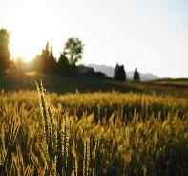
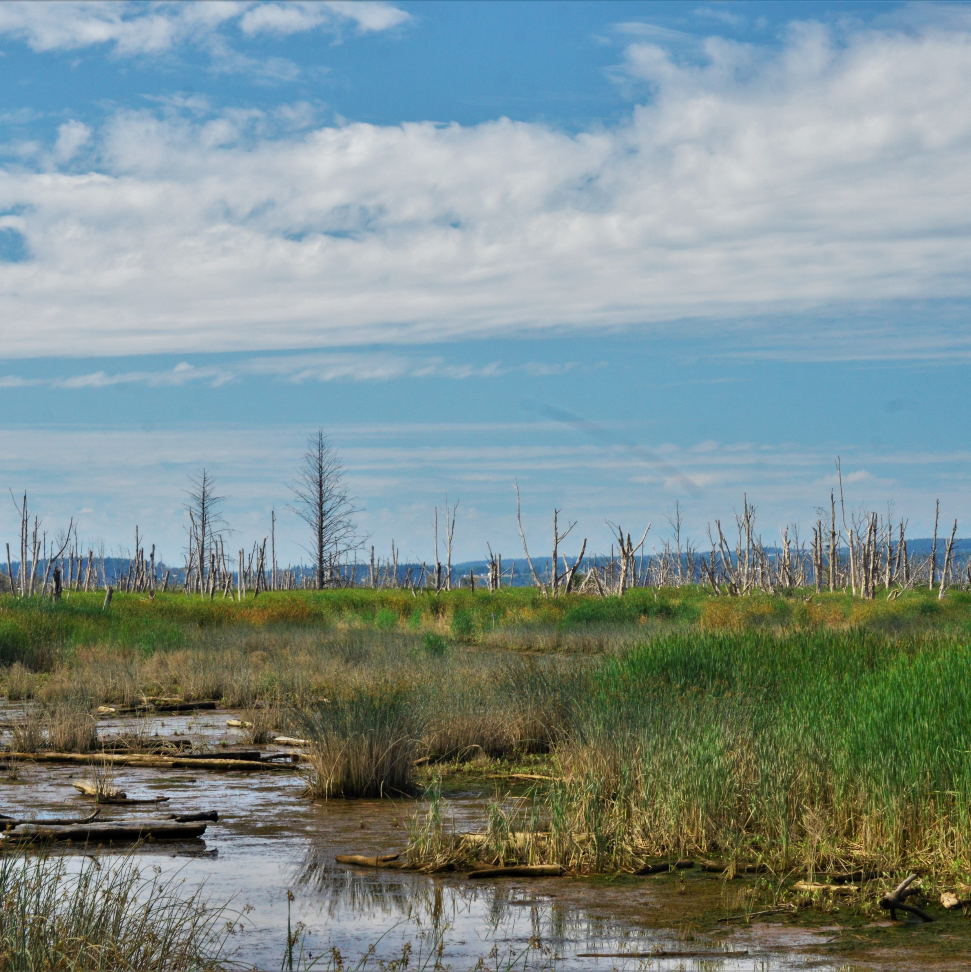
ES mēroga iniciatīvas, kas ietekmē lauksaimniecības sektoru un augsni
ES Direktīva par augsnes monitoringu un noturību (Augsnes monitoringa likums)
ES Oglekļa piesaistes sertifikācijas satvars («zaļais» biznesa modelis papildus ienākumiem zemes apsaimniekotājiem)
ES Dabas atjaunošanās regula (EU Nature Restoration Regulation)
Notes:
Ogleklis - regula

Slide 6
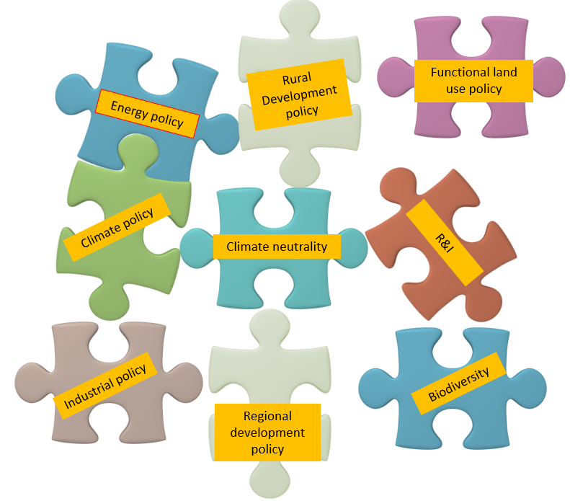
Izaicinājums politikas veidotājiem
Funkcionālas zemes izmantošanas politika
Lauku attīstības politika
Enerģētikas politika
Klimata politika
Klimata neitralitāte
Industriālā politika
Biodaudzveidība
Reģionālās attīstības politika

Slide 7
Kas ir veselīga augsne?
Augsnes misija veselu augsni definē kā:
Augsnes pastāvīgā spēja atbalstīt ekosistēmu pakalpojumus.
Šī definīcija atzīst, ka augsnes nodrošina virkni svarīgu, savstarpēji saistītu ekosistēmu funkciju, kas saistītas ar ūdens regulēšanu, bioloģisko daudzveidību, barības vielu apriti, klimata pārmaiņu mazināšanu un pielāgošanos, ainavas iezīmēm un kultūras pakalpojumiem.
Direktīva par augsnes monitoringu un noturību definē augsnes veselību šādi:
“augsnes veselība” ir augsnes fiziskais, ķīmiskais un bioloģiskais stāvoklis, kas nosaka tās spēju darboties kā dzīvībai svarīgai sistēmai un nodrošināt ekosistēmu pakalpojumus.

Slide 8
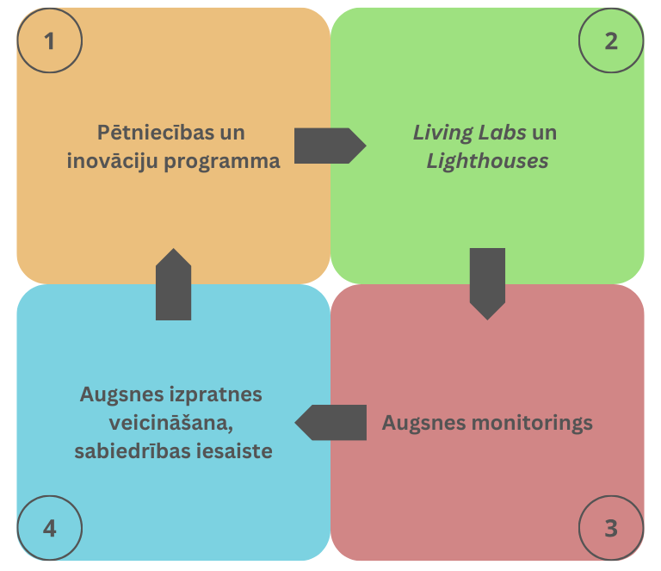
Augsnes misijas darbības princips

Slide 9
Augsnes misijas konkrētie mērķi

Slide 10
Living Labs un Lighthouses – Augsnes misijas galvenie pasākumi
Living labs – izmēģinājumu vietas:
Vietas lauku vai pilsētu teritorijās, kurās cilvēki no dažādām nozarēm un pieredzēm izmēģina un testē risinājumus inovatīvā veidā
Katra izmēģinājumu vieta sastāv no vietņu grupas (piemēram, lauku saimniecības, mežaudzes, pilsētu zaļās zonas), kas strādā kopā reģionālā vai apakšreģionālā līmenī.
Lighthouses — risinājumu demonstrēšanas vietas:
atsevišķas vietas, piemēram, viena saimniecība, lai demonstrētu labo praksi
Vietas demonstrācijām, apmācībām un komunikācijai
Living Labs un Lighthouses tiek īstenotas, lai veicinātu ātru zaļo pāreju
Nav “one size fits all”: pedoklimatisko apstākļu daudzveidība, augkopības/ražošanas sistēmas, kultūras, sociāli ekonomiskais konteksts - Risinājumi ir kopīgi jārada, jāpārbauda, jāpielāgo un jādemonstrē uz vietas

Slide 11
Living Labs un Lighthouses – PREPSOIL sākotnējā karte
Pirmās Augnses misijas ietvaros finansētās augsnes veselības Living Labs un Lighthouses plānots, ka tiks paziņotas 2024. gada vidū, tad arī tās tiks uzrādītas kartē kā «EK finansētas». Paralēli kartē būs iespējams apskatīt potenciālās Living Labs un Lighthouses tīklošanās nolūkos.
Pieteiktu savu izmēģinājumu vai demonstrāciju vietu šim tīklojumam, ir iespējams aizpildot reģistrācijas formu PREPSOIL mājaslapā.
Karte pieejama PREPSOIL mājaslapā: https://prepsoil.eu/living-labs-and-lighthouses/map

Slide 12
Darba programma 2024. gadam
Co-creating solutions for soil health in Living Labs
Urban Living Labs for healthy soils
Towards a dynamic monitoring system to assess status and spatiotemporal changes of soil erosion at European scale
Systems to quantify nitrogen fluxes and uncertainties in European landscapes
Soil health, pollinators and key ecosystem functions
Harnessing the multifunctional potential of soil biodiversity for healthy cropping systems
Development of high spatial-resolution monitoring approaches and geographically-explicit registries for carbon farming
Managing forest peatsoils
Assessment of Soil Health in Africa
Šobrīd notiek darba programmas pārskatīšana 2024. gadam, to plānots pieņemt 2024.gada janvārī.
Indikatīvi, uzsaukumi varētu sākties 2024. gada aprīlī. Indikatīvais 2024. gada projektu budžets varētu būt 134 milj. EUR.
Video pamācība par to, kā ieviest Living Labs misijas ietvaros.
Informācija no Eiropas Komisijas

Slide 13
Ko tas nozīmē mums?
ES zaļā pāreja, zaļā kursa īstenošana ir sarežģīta, laikietilpīga procedūra, nepieciešama zinātnes atbalstīta politikas veidošana;
Ir vitāli svarīgi saprast kā saglabāt augsnes auglību, lai nodrošinātu to sniegtos ekosistēmu pakalpojumus ilgtermiņā;
Labās prakses piemēri, piemēram, demonstrējumu saimniecībās, palīdz sarunās ar konsultantiem, lauksaimniekiem, īpaši topošā Augsnes monitoringa likuma izstrādē;
ES fondi (īpaši R&I jomā) sniedz priekšstatu par to, kas notiek starptautiski, kas ir svarīgi, tātad sniedz ieskatu par to, par ko būtu jādomā arī nacionālā līmenī;
Apvārsnis Eiropa stratēģiskais virziens – ne tikai augsnes; ZM svarīgas arī partnerības, sevišķi kandidātpartnerības - Agriculture of data, Forests and Forestry for a Sustainable Future.

Slide 14
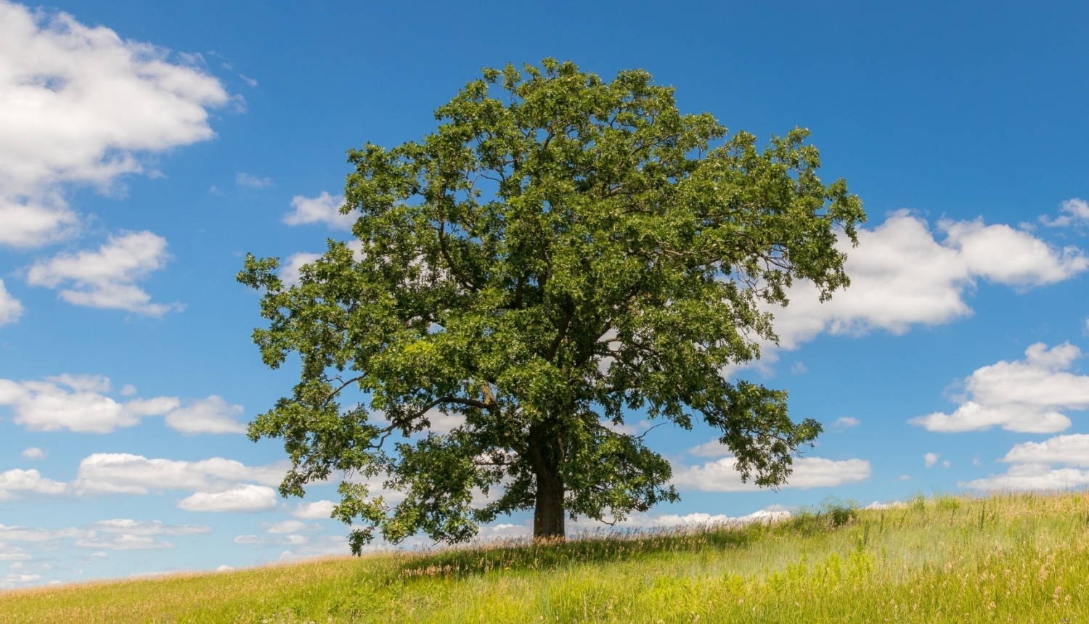
Latvijas lauksaimniecības augsnes izpētes konference
Norvēģijas finanšu instrumenta projekts “Ilgtspējīgas augsnes resursu pārvaldības uzlabošana lauksaimniecībā” (E2SOILAGRI) tuvojas noslēgumam. Lai pastāstītu par augsnes izpētes rezultātiem un iegūto priekšstatu par situāciju Latvijas lauksaimniecības zemē pašlaik, 2024. gada 19. janvārī pulksten 10.00 notiks tiešsaistes konference “Dzīva planēta sākas dzīvā augsnē”.
Dalībai videokonferencē lūdzam reģistrēties aizpildot veidlapu saitē https://forms.gle/Y4g33yzY3X3ipLtn6
Vairāk informācijas: https://www.zm.gov.lv/lv/jaunums/dziva-planeta-sakas-dziva-augsne-latvijas-lauksaimniecibas-augsnes-izpetes-konference-tiessaiste-19-janvari

Slide 15
Paldies par uzmanību!

